Slide 1
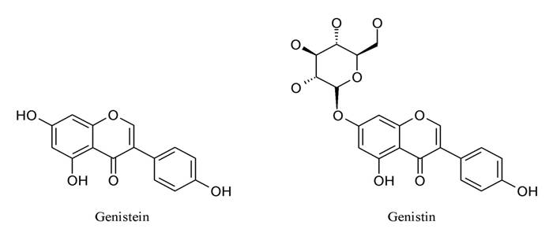
CHEMOPROTEKTIVNÍ LÁTKY
snižují riziko karcinogeneze, chronického zánětu atd. různými mechanismy účinku (inhibice enzymů, antioxidační efekty)
přírodní (směsi i individuální chemické látky) nebo syntetického původu
příklady chemoprotektivních sloučenin:
dietární flavonoidy a glykosidy flavonoidů
(= antioxidanty, antiestrogeny, modulátory CYP enzymů aj.)

Slide 2
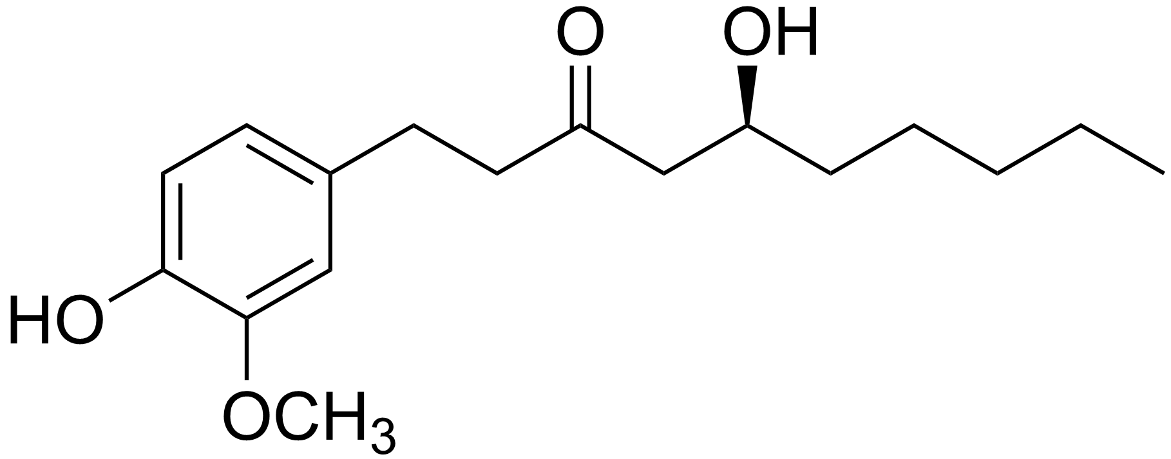
IN VITRO SCREENING CHEMOPROTEKTIVNÍCH VLASTNOSTÍ XENOBIOTIK (přírodních směsí, jejich chromatografických frakcí nebo individuálních látek)
Modulace intracelulárních signálních drah a genové exprese: např. kurkumin inhibuje EGFR, HER2, NF-kB, AP-1; EGCG inhibuje NF-kB, AP-1
Modulace buněčného cyklu: kurkumin a EGCG indukují expresi p21, p27, snižují expresi modulátorů bun. cyklu (cyklinů a cdc)
Modulace apoptózy (zajímavé např. pro proapoptotické signály v rakovinných buňkách)
Inhibice migrace rakovinných buněk (gingerol inhibuje expresi MMP-2 a MMP-9)
Inhibice angiogeneze
Protizánětlivé efekty – inhibice COX-2 (aspirin, gingerol, EGCG, resveratrol aj.)
Modulace metabolismu xenobiotik a 3. fáze biotransformace (např. kurkumin působí snížení exprese P-glykoproteinu)
1. Antimutagenita
Pozitivní mutagen
+ testovaná látka
detekce : Ames, umu test aj.
2. Inhibice enzymů
Inhibice CYP1A aktivity
mtabolické aktivace
(např. inhibice EROD
v jaterních mikrosomech
nebo v hepatoma buňkách
3. Indukce detoxikačních
Indukce GST, UDPGT
enzymů (2. fáze biotransformace)
v hepatoma buňkách
4. Antioxidační aktivita
Inhibice lipidní peroxidace
Inhibice produkce ROS
Inhibice některých enzymů
produkujících ROS
5. Protektivita proti inhibici
Modelový inhibitor GJIC
mezibuněčné komunikace
+ testovaná látka
(GJIC)
detekce inhibice GJIC
[6]-gingerol
(např. v epiteliálních
buňkách WB-F344)
6. Antiproliferační aktivita
modelový mitogen
+ testovaná látka
s
tanovení parametrů proliferace
(inkorporace
značeného
thymidinu,
počty buněk apod.)

Slide 3
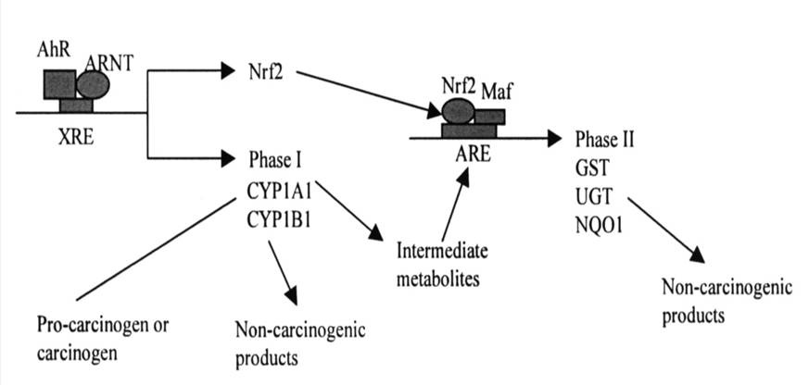
1. AKTIVACE XRE (transkripční faktor AhR) /
AKTIVACE ARE (transkripční faktor Nrf2)
XENOBIOTICS-RESPONSE ELEMENTS
ANTIOXIDANT RESPONSE ELEMENTS
Chemoprotektivní látky:
inhibitory CYP1
induktory ARE

Slide 4
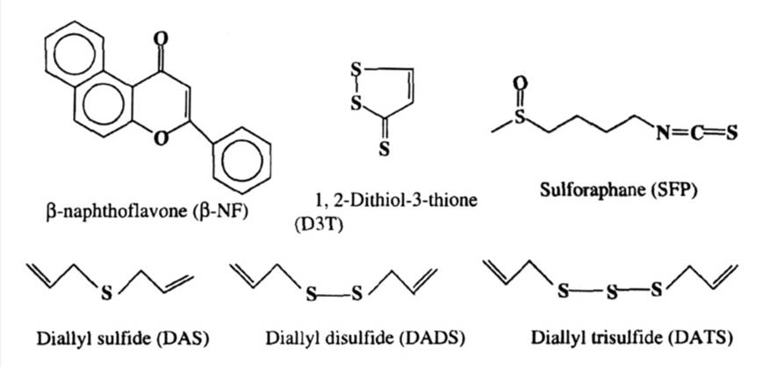
INDUKTORY 1. A 2. FÁZE BIOTRANSFORMACE
XRE
ARE
Výhodnější poměr hladin konjugačních a antioxidačních enzymů
(induktory 2. fáze biotransformace) vs. CYP1 enzymů

Slide 5
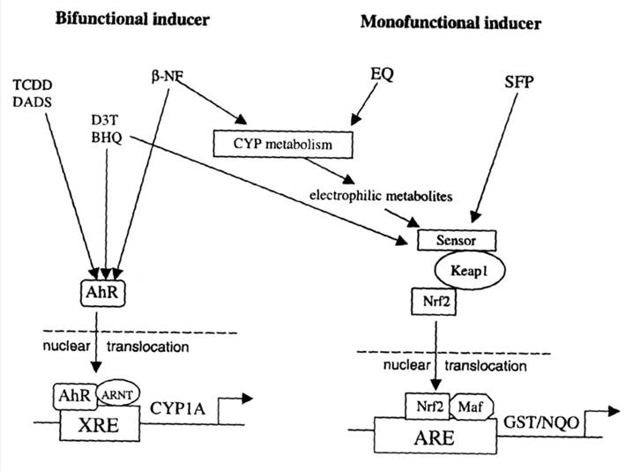
INHIBITORY 1. FÁZE BIOTRANSFORMACE
Inhibitory
CYP1 jsou
inhibitory
metabolické
aktivace
promutagenů

Slide 6
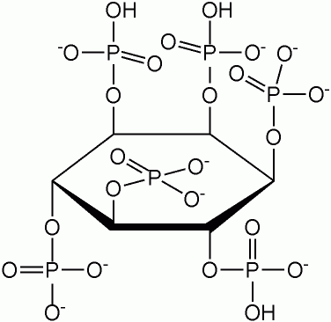
PŘÍRODNÍ A SYNTETICKÉ ANTIOXIDANTY
Fytát (chelátor kationtů přechodných kovů) – příklad „lapače“ radikálů a iontů („scavengers“)
Efekt volných kationtů přechodných kovů:
Fentonova reakce:
Fe²⁺ + H₂O₂ = Fe³⁺ + ·OH + OH–
Cu⁺ + H₂O₂ = Cu²⁺ + ·OH + OH–

Slide 7
PŘÍKLADY NOVĚ VYVÍJENÝCH FARMAK
A STUDOVANÝCH PŘÍRODNÍCH LÁTEK
INHIBICE MITOGENNÍCH DRAH
RETINOIDY A DALŠÍ MODULÁTORY FUNKCE
TRANSKRIPČNÍCH FAKTORŮ
MODULÁTORY APOPTÓZY
INHIBITORY ABC TRANSPORTERŮ
(3. FÁZE BIOTRANSFORMACE)

Slide 8
INHIBITORY INTRACELULÁRNÍCH SIGNÁLNÍCH DRAH
U0126 (selektivní inhibitor MEK1/2
= inhibitor dráhy Erb-B1 – ras – ERK1/2)
GF 109203 (inhibitor „klasických“ PKC)

Slide 9
INHIBITORY INTRACELULÁRNÍCH SIGNÁLNÍCH DRAH
Indomethacin (selektivní inhibitor
cyklooxygenáz, velmi nízký
efekt na 5-LOX, 12-LOX, 15-LOX)
Nodihydroguaiaretic acid
(NDGA) – selektivně inhibuje
5-LOX > 12-LOX = 15-LOX >>
COX

Slide 10
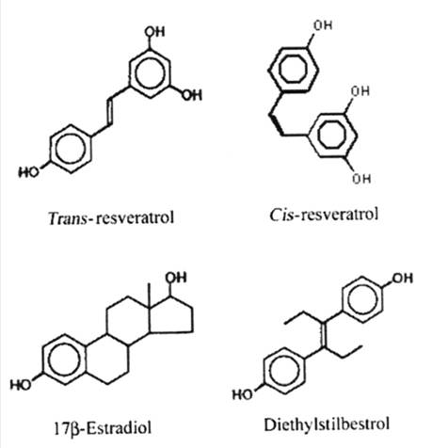
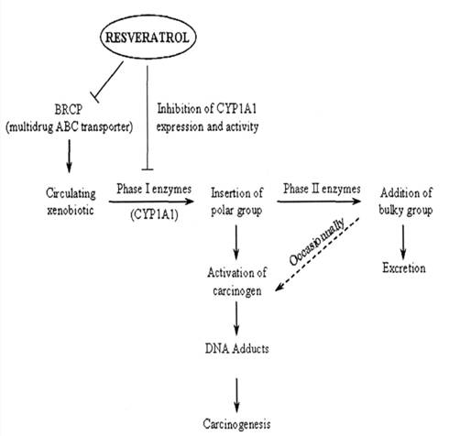
MECHANISMY PROTEKTIVNÍCH VLASTNOSTÍ RESVERATROLU
inhibice 3. fáze
biotransformace
(snížení resistence
rakovin. buněk)
inhibice tvorby
genotox. intermediátů

Slide 11
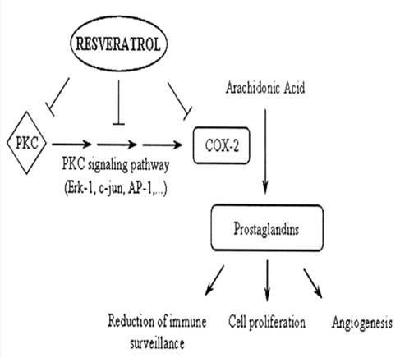
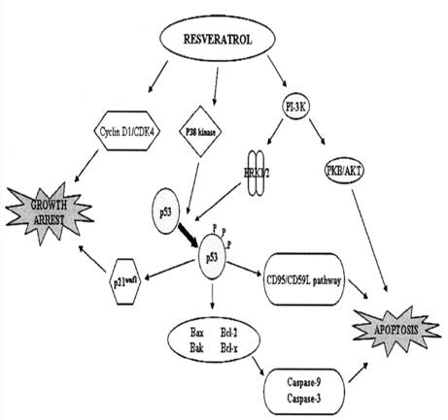
MECHANISMY PROTEKTIVNÍCH VLASTNOSTÍ RESVERATROLU
protizánětlivá aktivita RES
aktivační vlastnosti RES
(modulace apoptózy)

Slide 12
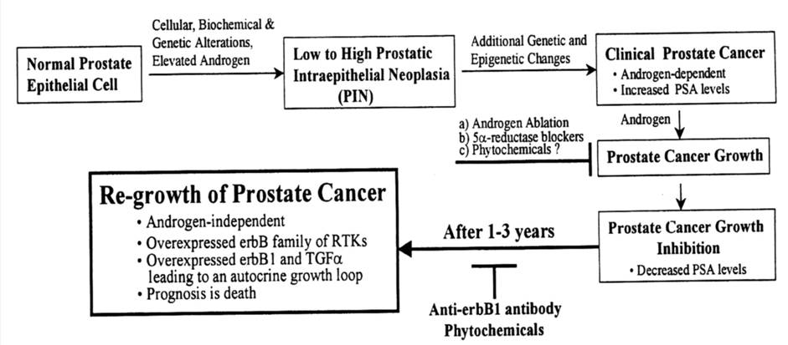
PREVENCE / BLOKOVÁNÍ RAKOVINY PROSTATY XENOBIOTIKY Z POTRAVY (regulátory buněčného signálování a buněčného cyklu)

Slide 13
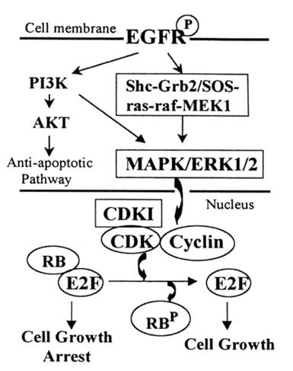
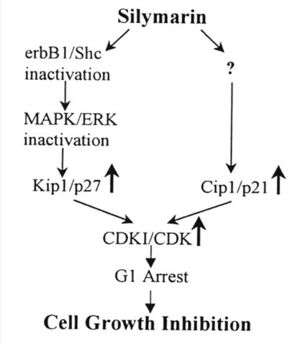
PREVENCE / BLOKOVÁNÍ RAKOVINY PROSTATY XENOBIOTIKY Z POTRAVY NEBO LÉČIVY (regulátory buněčného signálování a bun. cyklu)
synt. inhibitory tyrosinkináz, kurkumin
inhibitory MAP
kináz
kurkumin

Slide 14
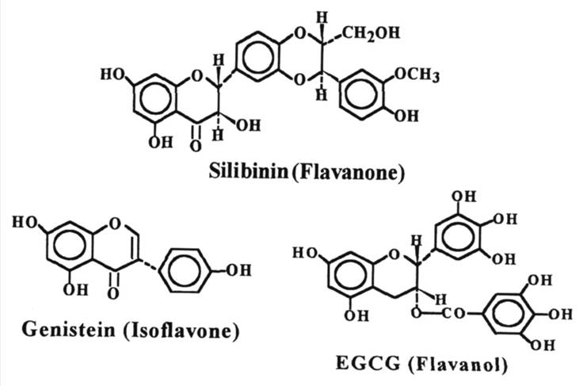
PREVENCE / BLOKOVÁNÍ RAKOVINY PROSTATY XENOBIOTIKY Z POTRAVY (regulátory buněčného signálování a bun. cyklu)

Slide 15
UČIT SE, UČIT SE, UČIT SE

